Slide 1
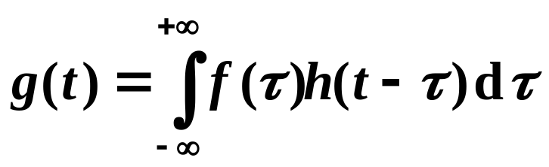
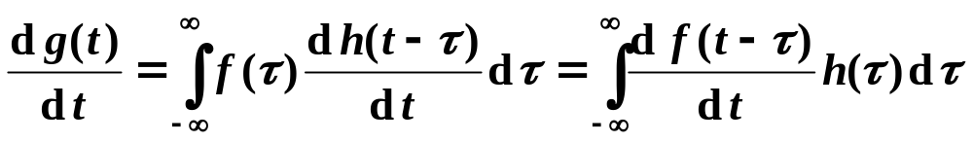

微积分性质的证明
已知
两端对t求导
交换律
即

